Slide 1
Výzvy 6.3, 7.3
Podpora pre-seed aktivit
Hodnocení pre-seed činností,
přechod IA do fáze PK
Praha, 3. 9. 2013

Slide 2
Důležité dokumenty
PPP – popsán proces vyhodnocení přechodu PoC – PK, kapitola 5.4.4
Metodika věcného hodnocení projektů pre-seed aktivit v realizační fázi.
Posudek – celková kvalita projektu a individuálních aktivit v realizační fázi.

Slide 3
Vyhodnocování pre-seed činností dle PPP
Probíhá průběžně, je součástí práce projektového realizačního týmu.
Zpráva s hodnocením postupu komercializačních činností se dodává spolu s monitorovací zprávou, počínaje druhou MZ.
Na konci fáze Proof of Concept (PoC) slouží jako podklad pro rozhodnutí o postupu Individuálních aktivit (IA) do fáze Přípravy komercializace (PK)
Do monitorování a vyhodnocování fáze PoC bude zapojen externí poradce MŠMT

Slide 4
Pro urychlení vyhodnocení fáze PoC a vydání Dodatku k rozhodnutí
Poradce i příjemce dodají hodnocení PoC nejpozději do 10 pracovních dnů od konce PoC.
Hodnocení poradce je předáno příjemci ke komentování (standardní část procesu).
Příjemce ve lhůtě max. 5 dní zašle vyjádření k posudku poradce.

Slide 5
Detail procesu zpracování vyhodnocení IA při přechodu PoC – PK na MŠMT
Příklad z interní metodiky.

Slide 6
Vyhodnocování pre-seed činností dle metodiky
Roztřídění individuálních aktivit, vyhodnocení stavu (úspěšné, neúspěšné, perspektivní k pokračování do PK, perspektivní, ale nepokračující, neperspektivní)
Seřazení IA dle vhodnosti ke komercializaci se provádí na základě celkové kvality IA a její perspektivy z pohledu budoucí komercializace. Výsledné skóre z části D. slouží pouze jako pomůcka. Pro postup do fáze PK je zásadní perspektiva IA z pohledu komercializačního potenciálu, přínosu pro instituci a dalších aspektů, které bodováním nejsou hodnoceny. Může být tedy běžné, že do fáze PK nepostoupí IA s počtem bodů větším oproti jiné postupující IA.

Slide 7
Vyhodnocování pre-seed činností dle metodiky
SWOT analýza celého projektu.
Nálezy projektu, s ohodnocením závažnosti.
...dodává externí poradce
SWOT analýza a kriteriální hodnocení za individuální aktivity projektu. Kriteriální hodnocení se provádí:
  bodováním, které odráží stav připravenosti, nebo postup prací IA v hodnocené oblasti, přiřazení bodů je provedeno dle návodu u každého kritéria;
  zhodnocením kvalitativním se provádí s pomocí uvedených témat hodnocení kvality.

Slide 8
Vyhodnocování pre-seed činností dle metodiky
SWOT analýza a kriteriální hodnocení projektového realizačního týmu. Kriteriální hodnocení se provádí:
  bodováním, které odráží stav připravenosti, nebo postup prací v hodnocené oblasti, přiřazení bodů je provedeno dle návodu u každého kritéria;
  zhodnocením kvalitativním se provádí s pomocí uvedených témat hodnocení kvality.

Slide 9
Úspěšné a neúspěšné IA
Neúspěšné jsou IA, u kterých nejsou splněny projektové závazky
  Neúspěšné IA nepokračují do fáze PK. Jejich výdaje (vynaložené a plánované) jsou nezpůsobilé v plné výši, včetně souvisejícího podílu v rámci administrace a řízení
Úspěšná je IA, u které došlo k prokazatelnému provedení technického a komerčního ověřování (je zavázáno v Technickém popisu projektu). Úspěšná je i taková IA, u které proběhlo ověření, ale bylo vyhodnoceno, že není vhodná pro další přípravu ke komercializaci.
  IA nevhodné k další přípravě ke komercializaci nepokračují do fáze PK

Slide 10
IA, které pokračují do PK
Postupují IA nejvíce perspektivní pro budoucí komercializaci:
Z úspěšných aktivit budou k pokračování vybrány jen ty nejvíce perspektivní IA z hlediska budoucí komercializace. Jejich vhodnost je doložena v hodnocení.
  vzhledem ke stavu přípravy komercializace postupujících perspektivních aktivit, může dojít k optimalizaci původního plánu výdajů IA a také Administrace a řízení

Slide 11
Limitace maximálního počtu postupujících IA
Pokračování IA do fáze PK je limitováno disponibilními prostředky vyhrazenými na tuto fázi.
  postupující IA budou financovány v původně plánované nebo optimalizované výši ZV, finanční prostředky budou přesunuty z úspěšných IA nepokračujících do fáze PK
  může být navržena nejvýše jednu IA, u které nebudou finanční prostředky plně pokrývat původně plánované ZV při zachování plánovaných výstupů IA
    výdaje přesahující ZV mouhou být hrazeny v rámci nezpůsobilých výdajů, nebo
    bude IA realizována se zbývajícími ZV při zachování plánovaných výstupů.
    ...vypořádání u této IA navrhne příjemce

Slide 12
Jaká je původně plánovaná výše finančních prostředků fáze PK na jednotlivé IA?
  Před vydáním Rozhodnutí byly prostředky pro fázi PK u každé IA redukovány na polovinu.
  Původně plánovaná výše je ta před redukcí (tedy po zapracování všech požadavků vyplývajících z hodnocení projektu).

Slide 13
Rozhodování
O konečném výběru IA pokračujících do fáze Přípravy komercializace schvaluje/rozhoduje ŘO.
Výsledný výběr IA pokračujících do fáze PK bude schválen formou vydání Dodatku k Rozhodnutí o poskytnutí dotace.
Pokud příjemce chce začít realizovat fázi Přípravy komercializace u jednotlivých IA aniž došlo ze strany ŘO k ukončení vyhodnocení fáze PoC, ŘO doporučuje v tomto přechodném období předfinancovat vzniklé výdaje z vlastních prostředků příjemce.

Slide 14
Role externího poradce při vyhodnocování přechodu
Vypracování nezávislého hodnocení a kromě jiného:
Detekce neúspěšných IA.
Detekce IA, které ukázaly, že nejsou vhodné k další přípravě ke komercializaci (požadovaných technologických parametrů nebylo dosaženo, nutná ochrana DV není možná, další podobné zásadní důvody).
Rozhodné slovo při výběru IA postupujících do fáze PK má příjemce, pokud nevzniká rozpor s externím poradcem v předchozích dvou bodech.
  ...neshoda v pořadí IA pro pokračování do fáze PK není rozporem.

Slide 15
Finančním přesuny PoC->PK před ukončením PoC
  Před ukončením fáze PoC, na základě podstatné změny, je možné převádět prostředky mezi IA a mezi fázemi PoC a PK. Při převodu prostředků do fáze PK jsou tyto prostředky převáděny v plné výši, nedochází k jejich redukci.
    Projekt v realizační fázi již obsahuje redukci finančních prostředků ve fázi PK. Převáděné prostředky jsou plánovány na činnosti nepodléhající této redukci, nejsou tedy redukovány.

Slide 16
Finančním přesuny při přechodu PoC-PK
  V rámci přechodu PoC-PK je možné nevyužité finanční prostředky fáze PoC alokovat do fáze PK.
  V případě nevyužití finančních prostředků příjemcem, například z důvodu nepokračování jedné hraniční IA, která není plně financována, se tyto prostředky vrací.

Slide 17
Finančním přesuny po přechodu PoC-PK
  Po realizaci přechodu a vydání Dodatku rozhodnutí může dojít k finančním přesunům mezi fázemi PoC a PK. Důvodem může být vyúčtování IA v rámci PoC, finanční prostředky mohou zbýt. Pak se při převodu postupuje podstatnou změnou, tedy zdůvodněním převodu.
  ... není již možné měnit počet postupujících IA

Slide 18
Výzva 6.3, 7.3 a veřejná podpora

Slide 19
Veřejná podpora – definice
Smlouva o fungování Evropské unie
STÁTNÍ PODPORY
Článek 107
(bývalý článek 87 Smlouvy o ES)
1. Podpory poskytované v jakékoli formě státem nebo ze státních prostředků, které narušují nebo mohou narušit hospodářskou soutěž tím, že zvýhodňují určité podniky nebo určitá odvětví výroby, jsou, pokud ovlivňují obchod mezi členskými státy, neslučitelné s vnitřním trhem, nestanoví-li Smlouvy jinak.

Slide 20
Veřejná podpora – definiční znaky
Poskytnuté prostředky jsou státní / veřejné
Zvýhodnění určitého podniku či odvětví - selektivita
Narušuje hospodářskou soutěž (postačí možnost)
Soutěž je narušena v případě, že finanční pomoc poskytnutá státem posiluje pozici podniku na trhu ve srovnání s ostatními soutěžiteli (například snížením investičních nebo provozních nákladů oproti svým konkurentům).
Narušuje obchod mezi členskými státy (postačí možnost)
Pokud podpora nesplňuje všechny 4 znaky, není veřejnou podporou;
pokud je splňuje, musí být oznámena Evropské komisi:
  Ex-ante
  Ex-post (při aplikaci blokových výjimek, de minimis)

Slide 21
Odpovědnost, kontrola a sankce v oblasti veřejné podpory
ŘO OP VaVpI
Úřad pro ochranu hospodářské soutěže
EK – hlavní orgán kontroly (DG Competition, DG Regio)
ESD – judikatura

Slide 22
Veřejná podpora - smluvní výzkum
      Upravuje Rámec (čl. 3.2.1 Výzkum pro podniky)
      Výzkumná organizace poskytuje službu podniku, v situacích kdy i) výzkumná organizace obdrží úměrnou úplatu za svou službu a ii) podnik určí podmínky této služby. Podnik obvykle vlastní výsledky projektu a nese riziko neúspěchu.
      Pokud výzkumná organizace provádí takovou zakázku, není obvykle prostřednictvím výzkumné organizace postoupena podniku žádná státní podpora, je-li splněna jedna z těchto podmínek:
      výzkumná organizace poskytuje službu za tržní cenu nebo,
      neexistuje-li tržní cena, výzkumná organizace poskytuje službu za cenu, která zahrnuje plně náklady a přiměřený zisk.

Slide 23
Veřejná podpora - spolupráce ve výzkumu
      Upravuje Rámec (čl. 3.2.2 „Spolupráce podniků a výzkumných organizací”)
      Zúčastněné podniky hradí plně náklady projektu,
      výsledky, které nemají za následek vznik práv k duševnímu vlastnictví, mohou být obecně šířeny a případná práva k duševnímu vlastnictví s ohledem na výsledky VaVaI náležejí plně výzkumné organizaci,
      výzkumná organizace obdrží od zúčastněných podniků náhradu rovnající se tržní ceně práv k duševnímu vlastnictví...

Slide 24
Pre-seed – výzkumná práce, spolupráce
Z uvedených důvodů proto podporované aktivity v rámci projektu/IA končí v okamžiku navázání práce/spolupráce s konkrétním komerčním partnerem.
Nelze tedy například v rámci projektu ani:
      provádět práci pro konkrétního komerčního partnera,
      přizpůsobovat výsledky pro konkrétního partnera.

Slide 25
Veřejná podpora – vývoj produktu
Soutěž je narušena v případě, že finanční pomoc poskytnutá státem posiluje pozici podniku na trhu ve srovnání s ostatními soutěžiteli (například snížením investičních nebo provozních nákladů oproti svým konkurentům).
V rámci pre-seed tedy není možné podporovat vznik produktu (hotového výrobku), je možné vyvíjet prototyp, demonstrační vzorek.
Jak rozlišit produkt od prototypu, demonstračního vzorku?
    Specifické znaky se liší dle odvětví. Zásadním je ale neprodejnost prototypu, demonstračního vzorku.

Slide 26
Veřejná podpora – příklad rozhodnutí EK
Státní podpora č. N 414/2005 – Česká republika Nanotechnologie pro společnost
Hlavním cílem oznámeného programu je dosáhnout významného pokroku v rozvoji výzkumu a praktického využívání nanotechnologií a nanomateriálů v české společnosti.
S ohledem na potvrzení českých orgánů týkající se podmínek podpory základního výzkumu, tzn. výzkum je vzdálen od trhu, jeho výsledky jsou široce přístupné k využívání na nediskriminačním základě a za tržních podmínek, výzkum není spjat s průmyslovými nebo obchodními cíli konkrétního podniku a jeho výsledky jsou šířeny ve velkém rozsahu, dochází Komise k závěru, že podpora poskytnutá na činnosti v oblasti základního výzkumu (s intenzitou podpory do 100%) je slučitelná s bodem 5.2 Rámce pro výzkum a vývoj.

Slide 27
Minimální požadavky na zpřístupnění výsledků projektu všem zájemcům o využití

Slide 28
Co je cílem?
Proč?
  Dle zákona 130/2002 Sb.: u výsledku plně financovaného z veřejných prostředků je příjemce povinen zpřístupnit výsledky za stejných podmínek, stanovených ve smlouvě o využití výsledků, všem zájemcům o jejich využití.
Co?
  Jedná se o výsledky VaV, které jsou v rámci jednotlivých individuálních aktivit projektů pre-seed připraveny ke komercializaci.
  Před výběrem komerčního partnera je nutné učinit veřejnou nabídku výsledku všem možným zájemcům o využití.

Slide 29
Minimální požadavky na splnění zákonné podmínky u projektů pre-seed
Jak?
  Kromě vlastních komercializačních aktivit příjemce jde minimálně o zveřejnění nabídky na portále s širokým domácím a mezinárodním dopadem, vybraným Řídicím orgánem.
Kdy?
  Kdykoliv v průběhu projektu, nebo po skončení realizační fáze. Vždy ale minimálně 1 měsíc před vlastní komercializací, tedy před uzavřením smlouvy s komerčním partnerem, založením spinoff nebo startup firmy, prodejem licence, atd.
Evidence?
  Informace o zveřejnění bude součástí monitorovacích zpráv projektu a bude obsahovat odkaz na zveřejnění (datum, název nabídky).

Slide 30
Očekávaný minimální proces
Kromě vlastních komercializačních aktivit příjemce, je nutné uskutečnit alespoň následující minimální proces nabídky:
    Zveřejnění nabídky v síti vybrané ŘO.
    Sběr nabídek ze sítě po dobu minimálně jednoho měsíce.
    Vyhodnocení nabídek. Vyhodnocují se samozřejmě veškeré nabídky, získané ze všech komercializačních aktivit příjemce.
    ... další kroky komercializace.

Slide 31
Kde zveřejnit nabídku?
ŘO vybral platformu, kde je možné provést širokou veřejnou nabídku výsledků projektu, určených ke komercializaci. Jedná se o:
      Enterprise Europe Network
  Poznámka: tímto procesem zveřejnění nabídky budou splněny zákonné požadavky, ale nelze tím nahradit další komercializační aktivity příjemce.
  Následují základní informace o vybrané platformě od EEN

Slide 32



Enterprise Europe Network
Iniciativa EU
Aktivity sítě byly oficiálně zahájeny v únoru 2008
Zdroje financování:
  Evropský komunitární program CIP
  Ministerstvo průmyslu a obchodu ČR.
European Commission
Enterprise and Industry

Slide 33
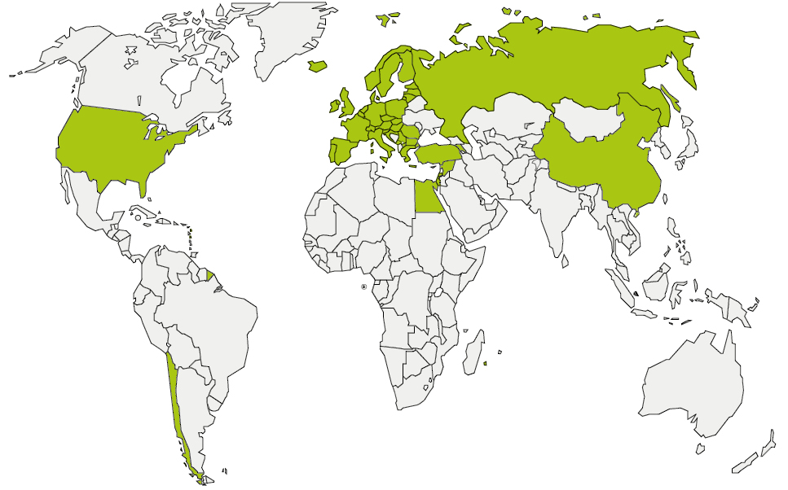

Enterprise Europe Network
the world’s largest business support & partnering network
23 zemí mimo EU
570 partnerů 3000 zaměstnanců
+ země EU
~23 000 živých profilů v databázi

Slide 34

Země mimo EU (En názvy)
Albania
Armenia
Bosnia and Herzegovina
Canada
Chile
China
Croatia
Egypt
fYRoM (former Macedonia)
Iceland
India
Israel
Japan
Mexico
Moldova
Montenegro
Morocco
Norway
Russia
Serbia
South Korea
Switzerland
Tunisia
Turkey
Ukraine
USA

Slide 35
Odkazy
Síť Enterprise Europe Network:
http://een.ec.europa.eu/
Síť Enterprise Europe Network v ČR:http://www.enterprise-europe-network.cz/

Slide 36
Poskytovatelé služeb EEN
Služby sítě Enterprise Europe Network jsou vždy poskytovány hostitelskou organizací, které jsou regionálně sdruženy do konsorcií.
V ČR se nachází celkem 11 kontaktních míst sdružených do jednoho konsorcia.
Koordinátorem v ČR je:
Technologické centrum Akademie věd ČR

Slide 37
Partneři sítě v ČR
  Liberec
  ARR – Agentura regionálního rozvoje spol. s r.o. (www.arr-nisa.cz)
  VÚTS, a.s. (www.vuts.cz)
  Praha
  Centrum pro regionální rozvoj ČR (www.crr.cz)
  Pardubice
  Regionální rozvojová agentura Pardubického kraje (www.rrapk.cz)
  Ústí nad Labem, Most
  Regionální rozvojová agentura Ústeckého kraje, a.s. (www.rra.cz)
  Plzeň
  BIC Plzeň s.r.o. (www.bic.cz)
  Brno
  Regionální hospodářská komora Brno (www.rhkbrno.cz)
  Jihomoravské inovační centrum (www.jic.cz)
  Ostrava
  Krajská hospodářská komora Moravskoslezského kraje (www.khkmsk.cz)
  BIC Ostrava s.r.o. (www.bicova.cz)
Notes:
Konsorcium 11 partnerů v ČR.

Slide 38
Další partneři sítě
Asociovaní partneři
  CzechInvest
  Hospodářská komora ČR
  Česká asociace rozvojových agentur
  Asociace inovačního podnikání
Spolupracující organizace
  Spolupracující organizace po celé ČR (mj. síť EURES, Eurocentra, CzechTrade, okresní hospodářské komory, univerzity, podnikatelské svazy apod.)

Slide 39
Činnosti sítě
Činnost sítě je v současné době rozdělena do 3 základních modulů:
  Modul A
  Informace a poradenství pro podnikatele
  Modul B – ten se vztahuje k Pre-seed
  Inovace a technologický transfer
  Modul C
  Projektové poradenství - 7. Rámcový program EU pro výzkum a vývoj

Slide 40
Příprava hledání partnera
První kroky:
Kontaktujte lokální EEN kancelář
Vyplňte formulář R&D profilu
Zašlete do systému

Slide 41
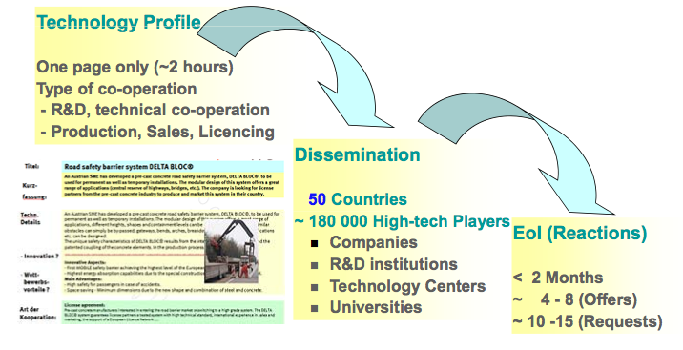
Příprava hledání partnera

